Slide 1
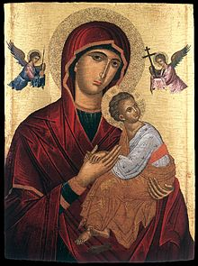
Η τέχνη της αγιογραφίας
Παιχνίδι γνώσεων

Slide 2
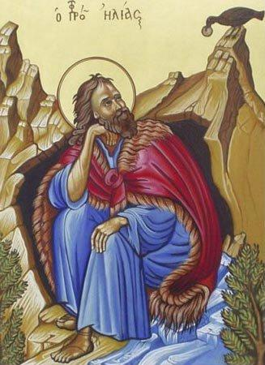
Από πού αντλούν κυρίως τα θέματά τους οι αγιογραφίες;
Από τη καθημερινή ζωή απλών ανθρώπων
Από τη καθημερινή ζωή των Αγίων
Από τα θαύματα των Αγίων

Slide 3

Σωστά!!!
Συνέχισε

Slide 4
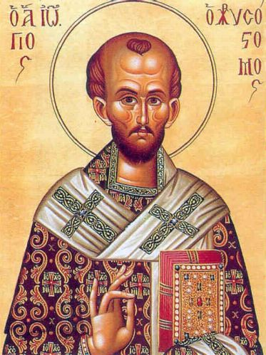
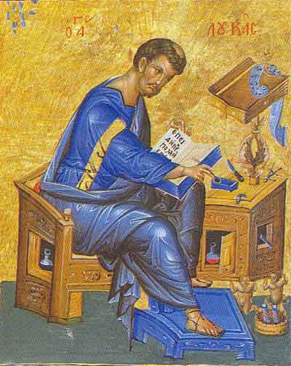
Ποιον αναφέρει η παράδοση ως πρώτο αγιογράφο;
Άγιος Ιωάννης Χρυσόστομος
Ευαγγελιστής Λουκάς
Απόστολος Ανδρέας

Slide 5
Σωστά!!!
Συνέχισε

Slide 6
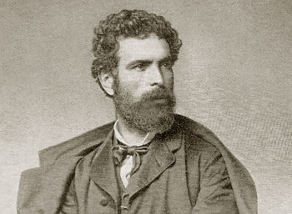
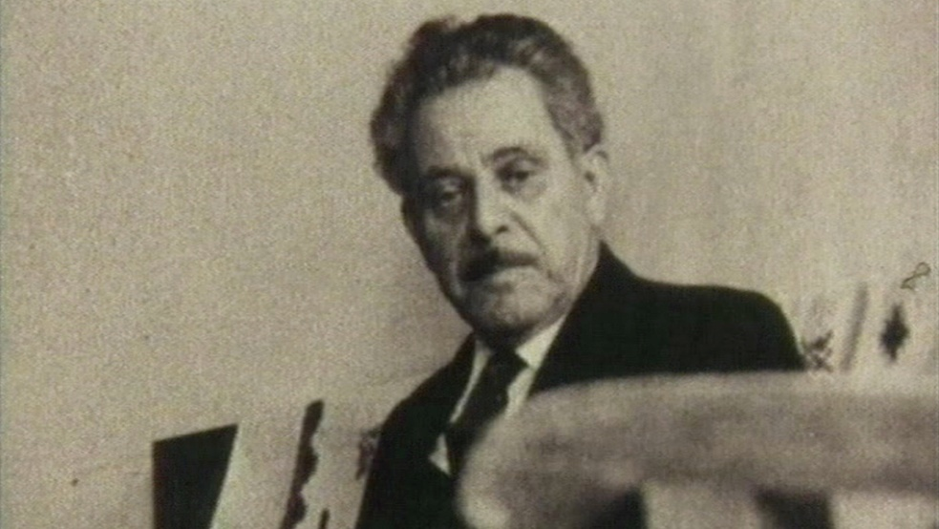
Ποιος από τους παρακάτω είχε σημαντική συμβολή στην βυζαντινή αγιογραφία;
Γιάννης Τσαρούχης
Φώτης Κόντογλου
Νικόλαος Γύζης

Slide 7
Σωστά!!!

Slide 8

Προσπάθησε ξανά!
Επιστροφή

